Slide 1
ACL 网络协程编程
2020/5/24
北京二六三企业通信有限公司

Slide 2
背景
为什么需要网络协程？
1、协程/纤程并不是一个新概念
2、大并发、高性能对于服务端的高要求
3、移动设备的快速增长加大了服务端大并发压力
4、Go 语言的兴起将协程带到了一个新的高度
支持协程的编程语言：
1、Go 语言，非常容易支持大并发、高性能
2、Python 语言
3、Erlang 语言
4、Lua 语言
。。。。。。
为什么要设计一套 C/C++ 网络协程库？
1、学习一部门语言的成本要远高于学习一个库
2、C/C++ 程序员多年的经验积累损耗巨大
3、C/C++ 综合运行效率高

Slide 3
关于并发
虽已进入多核时代，但服务器的 CPU 核心总是有限的
当进程/线程数越多操作系统的调度算法就越低效
TCP长连接及连接池的存在，造成服务端80%以上的连接是空闲的
为支持并发，我们需要采用：
1、多进程模式：支持并发能力非常有限，如 Postfix，Xinetd;
2、多线程模式：比多进程模式有提高，但依然有限，如 Mysql；
3、非阻塞模式：性能高，但编程复杂度极高，如 Nginx，Redis；
4、基于事件的多线程模式：并发度有较大提高，但编程提升依然有限，如 acl 中的 master_threads 服务模式；

Slide 4
设计目标
我们需要一种新的编程模式来满足C/C++程序员：
1、支持大并发、高性能，较低的资源使用率
2、较低的编程复杂度：顺序思维模式
3、适合多数应用场景，提供丰富且简单易用的接口
4、与第三方网络库无缝集成，无需修改第三方库

Slide 5
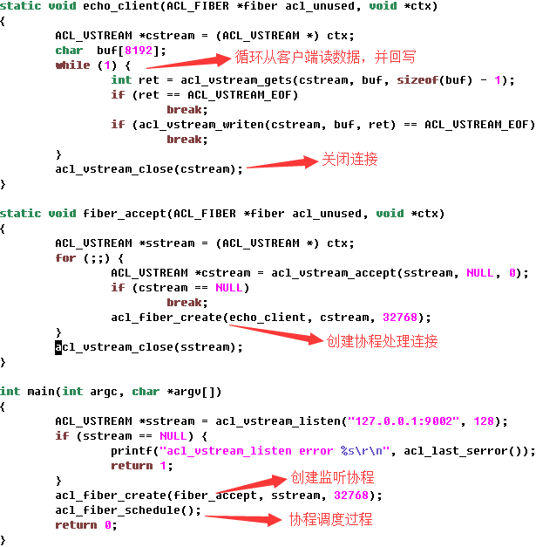
从一个简单的协程示例开始
1、创建协程类似于创建线程
2、支持大并发、高性能
3、顺序性编程方式
4、无需更改第三方库
5、仅使用一个线程资源
如何做到的？

Slide 6
CPU组成 --- 设计原理
CPU组成：运算器、控制器和寄存器
一、运算器
运算器也称算数逻辑单元(arithmetic and logic unit，ALU)，是进行算数运算和逻辑运算的部件，在控制器的控制下，对取自内存储器的数据进行算术运算或逻辑运算，并将运算的结果送到内存储器。
二、控制器
控制器的功能是控制、指挥计算机各部件的工作，并对输入输出设备进行监控，使计算机自动地执行程序。
三、寄存器
寄存器(register)是CPU内部用来存放数据的一些小型的存储区域，用来暂时存放参与运算的数据以及运算结果。寄存器由电子线路组成，存取速度非常快，与CPU的速度相当，寄存器的成本较高，因而数量较少。CPU内部的寄存器类型有指令寄存器、程序计数器、数据寄存器、地址寄存器以及状态寄存器等。

Slide 7
操作系统调度过程 --- 设计原理
操作系统基本调度算法：
1、先来先服务算法
2、时间片轮转算法
3、短任务优先算法
4、优先级调度算法
5、混合调度算法
进程调度过程：
因时序或外部中断或进程挂起导致OS获得CPU控制权
OS在所有就绪的进程中按照某种算法选择进程
如果选中的是当前进程则OS将当前进程状态予以保护
跳转至选中的进程
将选中的进程的环境设置好（设置寄存器、栈指针、状态字等）

Slide 8
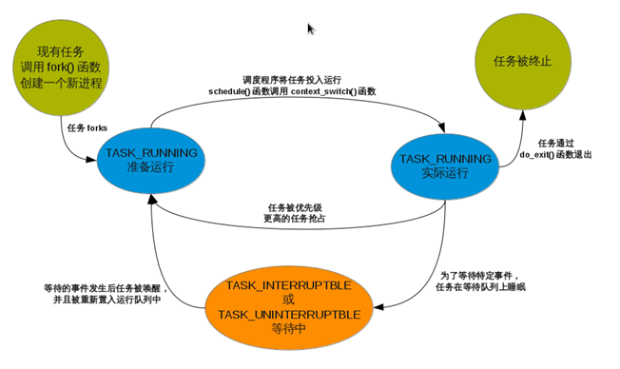
操作系统进程调度过程 --- 设计原理

Slide 9
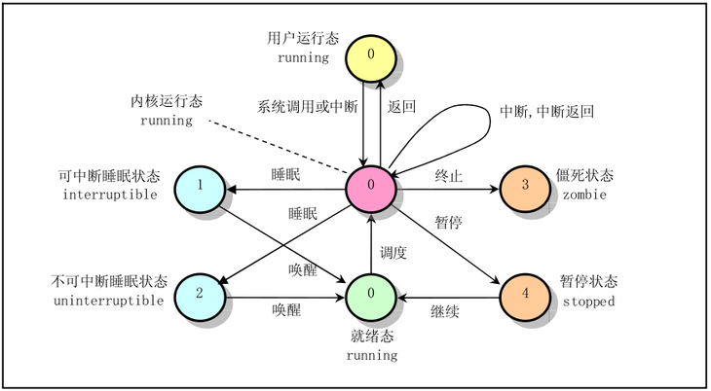
进程状态及转换关系 --- 设计原理

Slide 10
协程的调度方式 --- 设计原理
一、上下文切换
通过操作系统提供的 API 完成：getcontext、makecontext、swapcontext、setcontext；
或 自己通过汇编语言来实现协程运行栈空间的切换
实现库举例：libtask，boost，libgo， libco，coroutine 等
二、信号跳转
通过系统提供的 API 完成：siglongjmp、longjmp、setjmp、sigsetjmp 等
实现库举例：libmill，st ，coroutine 等

Slide 11
协程挂起与唤醒 --- 设计要点
一、协程挂起方式
1、主动让出 CPU 控制权
当前运行的协程通过调用 acl_fiber_yield 主动让出 CPU 控制权，协程调度器调用别的协程
2、指定休眠时间，主动让出CPU控制权
当前运行的协程通过调用 acl_fiber_sleep 使当前协程休眠指定时间
3、IO阻塞被挂起
当前运行的协程等待IO完成时，需要将自身挂起
4、等待协程锁被挂起
5、等待协程信号量被挂起
二、协程唤醒方式
1、主动 yield 的协程又重新获得 CPU 控制权
2、处于休眠状态的协程时间到达
3、因IO阻塞而被挂起的协程因IO准备好而被唤醒
4、获得协程锁被唤醒
5、获得协程信号量被唤醒
示例参考：
1、yield 方式：acl/lib_fiber/samples/fiber
2、sleep 方式：acl/lib_fiber/samples/sleep
3、IO 方式：acl/lib_fiber/samples/select

Slide 12
协程切换过程 --- 设计原理
协程挂起
协程创建
准备就绪
协程运行
协程退出

Slide 13
协程IO切换过程 --- 设计原理
1
准备读数据
注册读事件
挂起协程
2
4
读数据
取消读事件
唤醒协程
3
5
准备读数据
注册读事件
挂起协程
读数据
取消读事件
唤醒协程

Slide 14
协程切换方式 --- 设计原理
任务
任务
任务
任务
任务
任务
任务
调度原点
任务
调度原点
任务
星形切换
环形切换
环形切换的切换效率更高

Slide 15
网络协程调度 --- 设计原理
创建网络协程
准备运行
运行
IO阻塞
挂起协程
唤醒协程
由IO协程监控IO
IO 事件协程
IO
IO
IO
IO
1、IO事件协程监控所有的IO事件
2、网络协程运行时遇到IO阻塞，则被挂起，其IO句柄由IO事件协程监控
3、IO事件发生时，其绑定的协程被再次唤醒

Slide 16
网络协程调度 --- 设计原理
创建IO协程
准备运行
IO协程运行
IO关闭
IO协程退出
切至下一协程
唤醒调度队列中协程
对应协程加入调度队列
IO阻塞
IO协程挂起
IO可写
IO可读
注册读事件
注册写事件
唤醒 IO调度协程
IO调度协程挂起
异步事件引擎
IO调度协程监控所有 IO 事件
IO调度协程运行
select
poll
epoll
kqueue
iocp
winmsg

Slide 17
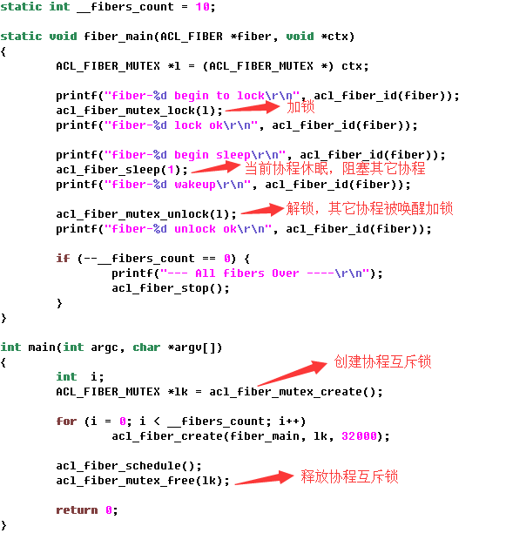
协程同步原语 --- 设计要点
基于协程的协程锁：
1、协程互斥锁
2、协程读写锁

Slide 18
单一线程内的协程互斥锁 --- 设计要点
Fiber-1
对互斥锁加锁
是
加锁成功？
否
加锁运行
Fiber-2
否
对读写锁加写锁
已加读、写锁？
是
入等待队列
入调度队列
对读写锁加读锁
是否已加写锁？
是
Fiber-3
否
加锁运行

Slide 19
多线程间的协程互斥锁 --- 设计要点
线程A
线程B
成功加锁
等待加锁
协程A1
互斥锁1
协程B1
等待加锁
成功加锁
协程A2
互斥锁2
协程B2

Slide 20
多线程间的协程事件锁 --- 设计要点
是
加锁运行
加锁成功？
否
创建IO管道
IO读管道加入等待队列
协程A
对原子数加锁
唤醒协程A
IO读管道
读等待
挂起协程A
对协程锁解锁
是否有等待者？
是
向等待者的IO写管道写入数据
协程B
否
解锁运行

Slide 21
协程条件量--- 设计要点
等待协程A
加锁事件锁
加锁事件锁
协程A运行
创建IO管道
解锁事件锁
等待IO通知
读等待
挂起协程A
通知协程B
加锁事件锁
通知管道IO
解锁运行

Slide 22
过载保护 --- 设计要点
C
Fiber
C
Fiber
C
Fiber
Mysql
C
Fiber
Mysql
C
Fiber
C
Fiber
C
Fiber
C
Fiber
协程服务模块本身支持大并发
协程服务模块连接后端服务时限制连接数
如何做到？
采用协程信号量保护后端服务

Slide 23
协程信号量 --- 设计要点
协程调度器
Fiber
Fiber
Fiber
Fiber
信号量计数器
Fiber
IO事件引擎
Fiber
Fiber
Fiber
Fiber
信号量等待队列
IO等待队列
运行协程
大量协程在信号量上排除
获得信号量使用权的协程在IO队列上排除
参见示例：acl/lib_fiber/samples/redis_sem

Slide 24
协程信号量 --- 设计要点
协程调度器
Client
Fiber
Client
Fiber
Fiber
Mysql
Client
Fiber
信号量计数器
Fiber
Fiber
Fiber
Client
Fiber
Client
信号量等待队列
数据库连接协程
客户端
协程服务端
数据库

Slide 25
利用多核 --- 设计要点
创建协程
创建协程
创建线程
创建进程
创建协程
创建协程
创建进程
master进程
创建协程
创建协程
创建线程
创建进程
创建协程
创建协程
方式一
方式二
每个线程一个独立的协程调度器，通过创建多个线程使用多核
使用 acl master 服务器框架，创建多进程使用多核，每个进程一个协程调度器
多线程示例参见：acl/lib_fiber/samples/redis_threads
多进程示例参见：acl/lib_fiber/samples/master_fiber

Slide 26
协程与 acl_master 服务框架集成
Tcp连接派发器
client
fiber
fiber_proc
fiber
client
fiber
client
fiber_proc
fiber
client
acl_master
1、TCP连接派发器与协程进程间采用UNIX域套接口连接
2、客户端连接TCP连接派发器，派发器将“连接”通过UNIX域套接口传递给协程进程
3、acl_master 管理TCP连接派发器、协程进程池
关于TCP连接派发器，参考：http://zsxxsz.iteye.com/blog/2118752

Slide 27
协程间通信 --- 设计要点
协程间为什么需要通信？
1、业务逻辑的模块化
2、业务模块的分层设计
3、团队开发的协作性
协程间“通信”的本质：
- 协程间数据的传递通过协程上下文的切换，本质上是协程间的数据交换
协程间“通信”的成本：
1、协程上下文切换
2、内存分配、释放
3、数据拷贝
协程间“通信”方式：
- 支持多对多数据交互

Slide 28
协程间通信 --- 设计要点
consumer
producer
channel
consumer
producer
consumer
producer
consumer
协程调度器
- 协程通信管道支持多对多方式
- 协程间通信通过切换协程上下文及数据交换完成
- 协程间通信时的数据交换支持缓冲模式
- 协程间通信时的数据交换采用随机分配方式

Slide 29
线程间通信 --- 设计要点
协程模式下为何需要线程间通信？
- 为使用多核，开启多个线程，线程间需要交换数据
- 有些任务需要在线程池里异步完成，结果需要传递给主线程
协程模式下线程间的通信方式：
- 无锁消息队列 + IO 模式
线程 A
producer
线程 B
producer
无锁队列
consumer
线程 D
IO管道
线程 C
producer
1、生产者/消费者之间优先通过无锁队列进行数据传递
2、当生产者无数据时，消费者通过IO堵塞
3、当消费者堵塞在IO等待新消息时，生产者若有新消息则通过IO通知消费者
4、无锁队列利用率越高，则处理性能越高

Slide 30
如何与第三方库无缝集成 --- 设计要点
1、HOOK IO相关API
读 API：read/readv/recv/recvfrom/recvmsg
写 API：write/writev/send/sendto/sendmsg
其它 API：pipe/popen/pclose/open/close/fcntl
2、HOOK 网络相关API
socket/socketpair/bind/listen/accept/connect
poll/select/epoll_create/epoll_wait/epoll_ctl
gethostbyname/gethostbyname_r
通过 HOOK 系统底层 API，可以实现：
1、直接接管第三方库（如：mysql/http/redis 等库）的网络连接及通信过程
2、直接接管第三方库的域名解析过程
3、将第三方网络阻塞过程协程化，在协程库底层转化为非阻塞过程
将mysql库协程化的例子参见：acl/lib_fiber/samples/mysql

Slide 31
为何要 HOOK 很多系统API --- 设计要点
1、poll/select 为网络编程中常用系统 API
2、很多第三方网络库用 poll/select 模拟IO超时
3、epoll 在 reactor 类应用（如：聊天）方面比较广泛
4、gethostbyname 在域名解析方面应用广泛
5、listen 需要将监听描述字设为非阻塞模式
6、connect 需要将连接描述字设为非阻塞模式
7、bind/socket/socketpair/。。。为便于将出错号与协程绑定

Slide 32
基于协程的 errno --- 设计要点
因为每个线程中存在大量协程，当某个协程的IO过程出错时，如果实现不同协程之间的 errno 是相互隔离的？
--- 在 Linux 平台下直接 HOOK __errno_location 系统函数
参见：/usr/include/bits/errno.h
extern int *__errno_location (void) __THROW __attribute__ ((__const__));
#define errno (*__errno_location ())
针对进程内全局变量：errno，操作系统将该变量定义为一个函数指针地址，函数内部会通过线程局部变量方式给每一个线程分配一个 error 对象
因此，通过 hook __errno_location 函数，在协程库里给每个协程一个协程局部变量，实现了 errno 全局变量的协程安全性

Slide 33
内存检测 --- 设计要点
配合 valgrind 做内存检测：
- valgrind 与 xxxcontext 的不兼容性
- 需下载 valgrind 开发包，调用 VALGRIND_STACK_REGISTER通知
valgrind 跳过检测该内存区域
- 检测时在 Makefile 里打开 –DUSE_VALGRIND 编译选项，重新编译 lib_fiber.a

Slide 34
应用场景
一、问答式应用服务
基于 HTTP 协议的服务应用，诸如：网站
基于 SMTP/POP3/IMAP 协议的服务应用
二、生产者 – 消费者类应用服务
如消息队列类应用
三、reactor 和 proactor 两种模式的结合
统一的事件引擎监控所有的网络连接，有一个连接就绪时创建协程独立处理
此类应用如聊天服务、游戏服务等无状态的应用服务
四、大并发类应用服务
因为通过协程方式，将上层应用的堵塞式在底层转为非阻塞模式，所以非常容易以较低资源支持大并发类应用
如内网的多数应用服务为提高效率都支持连接池模式，需要服务端支持非常大的并发
五、网络限流
在协程中可以直接 sleep，非常容易控制网络流量

Slide 35
注意事项
一、协程运行堆栈空间的合理分配
每个协程都需要分配一定的内存空间用于上下文的切换，如果分配大了则会造成内存浪费，分配小了可能造成意外不可恢复的崩溃
一般情况下，每个协程分配32KB ~ 320KB
二、协程间需要协作，防止有的忙死，有的饿死
当协程长期占用 CPU 时，应该主动 yield 让出 CPU
三、协程内防止有堵塞式操作，以防堵塞当前线程中的所有协程
应通过对业务逻辑模块进行分类，确定不同的协程工作方式，使堵塞操作放在线程池中运行

Slide 36
参考与下载
国内下载：http://git.oschina.net/zsxxsz/acl/lib_fiber/
国外下载：https://github.com/zhengshuxin/acl/lib_fiber/
博客文章：http://zsxxsz.iteye.com/category/360229

